Slide 1
第3次大阪府健康増進計画PDCA進捗管理票(概要) [2018年度]
資料１‐１
▽ 本計画では、基本目標として「健康寿命の延伸」、「健康格差の縮小」を掲げ、その実現に向けて、“3つの基本
方針”のもと、“府民・行政等がめざす目標等”に沿って、『11分野の重点取組み』を推進。
※ 計画期間は、2018年度～2023年度(6年間)で、府民の健康指標の向上・改善をめざす。
[基本目標]
●健康寿命の延伸・・・生活習慣病の予防対策等の強化など、府民のライフステージに応じた府民の主体的な健康づくりを推進
●健康格差の縮小・・・市町村の健康指標の状況や健康課題などに応じた効果的な施策を展開
[基本方針]
生活習慣病の予防、早期発見、 重症化予防 | ライフステージに応じた取組み | 府民の健康づくりを支える 社会環境整備
▸生活習慣が大きく関与する生活習慣病は府民の死因の半数以上 | ▸若い世代から働く世代、高齢者に至る各世代の身体的特性等を踏まえた健康づくりが重要 | ▸府民の自主的な健康行動を誘導する社会環境の整備が重要
[府民・行政等みんなでめざす目標]
●「健康への関心度を高めます」、「朝食欠食率を低くします」、「習慣的に運動に取り組む府民を増やします」、「睡眠による休養が十分取
れている府民を増やします」など11項目の目標を設定（＊本目標に沿って「府民の行動目標」、「行政等が取り組む数値目標」を設定）
[11分野の重点取組み]
●これらの目標達成に向けて、「Ⅰ生活習慣病の予防」、「Ⅱ生活習慣病の早期発見・重症化予防」、「Ⅲ府民の健康を支える社会環境
整備」を進めるため、府民・行政・事業者など多様な主体の連携・協働により、『11分野の重点的取組み』を推進（＊詳細はP.2）
▽ 「大阪府健康づくり推進条例（H30.10.30施行）」において重点取組みを位置づけ（§12～§16）。
※ 多様な主体（府・市町村・保健医療関係者・医療保険者・事業者・府民等）の連携・協働による“オール大阪体制”を構築し、
健康づくりの推進に関する施策を推進。
[府民の健康指標の向上・改善]
●健康寿命2歳以上延伸 ●市町村の健康寿命の差を縮小 ●75歳未満のがんの年齢調整死亡率(人口10万対)の改善 等
1

Slide 2
第3次大阪府健康増進計画の取組み状況について（2018年度）
2
健康増進計画 『11分野の重点取組み』
Ⅰ 生活習慣病の予防（生活習慣の改善）
❶ヘルスリテラシー | ❷栄養・食生活 | ❸身体活動・運動 | ❹休養・睡眠
▼学校や大学、職場等における健康教育の推進 ▼女性のヘルスリテラシー向上 ▼中小企業における「健康経営」の普及 | ▼大学や企業等との連携による食生活の改善 ▼「食育」など食生活の改善に向けた普及啓発 | ▼学校や大学、地域における運動・体力づくり ▼高齢者の運動機会の創出(フレイル予防向け運動プログラム開発) | ▼ライフステージに応じた睡眠・休養の充実(小・中・高校等において健全な生活リズムの形成を育む健康教育の充実)
❺飲酒 | ❻喫煙 | ❼歯と口の健康 | ❽こころの健康
▼適量飲酒の指導(医療保険者等との連携による特定健診の問診等における減酒指導の促進) | ▼喫煙率の減少(母子手帳交付時等を活用) ▼望まない受動喫煙の防止(受動喫煙のない環境づくり) | ▼歯磨き習慣の促進(健康教育の充実) ▼歯と口の健康に係る普及啓発(職域における研修等) | ▼職域等におけるこころの健康サポート(中小企業等) ▼地域におけるこころの健康づくり
Ⅱ 生活習慣病の早期発見・重症化予防 |  | Ⅲ 府民の健康を支える社会環境整備
❶けんしん（健診・がん検診） | ❷重症化予防 | －
▼受診率向上に向けた市町村支援(受診者へのインセンティブ） ▼医療保険者等における受診促進（特定健診・がん検診の同時受診機会の創出) | ▼未治療者や治療中断者に対する医療機関への受診勧奨の促進 ▼糖尿病の重症化予防 | ▼市町村の健康格差の縮小(市町村における健康指標の見える化、健康課題に応じた取組み促進) ▼ICT等を活用した健康情報等に係る基盤づくり ▼職場における健康づくり(中小企業のニーズに沿った支援人材の派遣による健康経営の推進)

Slide 3
Ⅰ 生活習慣病の予防（生活習慣の改善）
①ヘルスリテラシー ＊計画P.47-P.49
■ 健康への関心度の向上を図る取組みを推進する
予定以上
数値目標：健康への関心度
現在の取組状況：87.4%（H27） | 2023年度目標：100%
●主な取組 | 《健康キャンパス・プロジェクト》 ■学生のヘルスリテラシー向上を図るため、6大学と連携し、各大学の健康課題等を踏まえた健康セミナーや子宮頸がん検診等を実施【参画大学数：3大学➔6大学(阪大、府大、関大、近大、摂南大、立命大)】。 《女性のための健活セミナー》 ■協会けんぽや民間企業等と連携し、働く世代の女性を対象に女性特有の健康課題をテーマ(乳がん・食事・メンタルヘルス等)としたセミナーを開催【実施数：5回➔5回(800人参加)】。 《府民の健康づくりの気運醸成》 ■新たに「健活10」〈ケンカツ テン〉というキャッチフレーズとロゴマークを作成し、PR動画の制作・放映とポータルページを開設【3/1～動画放映、3/11～17阪急梅田駅・BIG MANで放映等】。
●次年度に向けた改善点等 | ■健康キャンパスに取り組む大学数の増加、健康無関心層への効果的な働きかけを行うため、『健活10』を活用したプロモーション方法等を検討し、府民の健康関心度の向上を図っていく。
●主な関連予算 | ▸若い世代の健康づくり推進事業（3,140千円）▸府民の健康づくり気運醸成事業（7,000千円） ▸女性の健康づくり推進事業（6,424千円の内数）
3

Slide 4
Ⅰ 生活習慣病の予防（生活習慣の改善）
4
②栄養・食生活 ＊計画P.49-P.50
■ 朝食欠食率の低下など、食生活の改善に向けた取組みを推進する
概ね予定どおり
主な数値目標：朝食欠食率（20-30歳代）
現在の取組状況：25.5％（H27） | 2023年度目標：15％以下
●主な取組 | 《V.O.S.メニュー（野菜たっぷり・適油・適塩）の提供拡大》 ■外食・中食において、栄養バランスのとれた食事を提供する機会を創出するため、保健所等との連携により、飲食店や民間企業へV.O.Sメニューの開発を促進【89メニュー】。 《健康キャンパス・プロジェクト》 ■若い世代の食生活の改善に向けて、.近畿大学において、栄養バランスの重要性とヘルシーメニューの普及啓発を図る食育セミナーを実施するとともに、大学オリジナルV.O.S.メニューを学食にて期間限定販売【1/28～2/8：野菜たっぷりミネストローネセット ＊5月～、2メニュー販売予定】 《民間企業との連携》 ■若い世代・働く世代を対象に朝食欠食率の改善を促すポスター掲示等を行う“食生活改善キャンペーン”を展開【5月～10月 ドラッグストア・スーパー等1,050箇所へポスター掲示】
●次年度に向けた改善点等 | ■外食団体や民間企業等との連携を通じて、V.O.S.メニューをはじめ、栄養バランスのとれたヘルシーメニューの提供数の増加を図る。また、『健活10』を活用したプロモーション方法等を検討し、食生活の改善の重要性についてPR活動を実施する。 ■健康キャンパスに取り組む大学数の増加、食生活の改善に係るセミナー実施を働きかける。
●主な関連予算 | ▸健康・栄養対策費（12,657千円） ▸若い世代の健康づくり推進事業（3,140千円）

Slide 5
Ⅰ 生活習慣病の予防（生活習慣の改善）
③身体活動・運動 ＊計画P.51-P.52
概ね予定どおり
■ 運動を行う習慣の定着を図る取組みを推進する
主な数値目標：運動習慣のある者の割合（1日30分以上の運動を週1回以上行っている者）
現在の取組状況：60.8％（H28） | 2023年度目標：67％
●主な取組 | 《おおさか健活マイレージ「アスマイル」の展開》 ■健康アプリ「アスマイル」を開発し、ウォーキング等に取り組んで府民に対し、電子マネーやクーポン券と交換できるポイントを付与するサービスを実施【1/21～、6,814人登録】。 《府民スポーツ・レクリエーション事業》 ■府内トップスポーツチーム等と連携し、体力測定会やスポーツ体験会を大型ショッピングモール等で開催【体力測定会15回（京セラドーム、万博公園、服部緑地、イオンモール等）、スポーツ体験会1回（ららぽーとEXPOCITY）】 《「健康格差」の解決プログラム促進事業（フレイル）》 ■働く世代から実践できるフレイル予防プログラムを開発するため、フレイル測定会等を開催し、データを収集するとともに、府民（10,000人）を対象としたフレイルアンケートを実施【測定会10/20、ららぽーとEXPOCITY、350人参加】
●次年度に向けた改善点等 | ■アスマイル登録者数の増加に向けて、広くPRするべく、『健活10』と連携しながら、プロモーション活動を展開する。 ■体力測定会等の参加者数を増やすため、府の包括連携協定締結先企業との連携強化を図る。 ■データやアンケートの分析を通じて、効果的なフレイル予防プログラムを開発する。
●主な関連予算 | ▸健康格差の解決プログラム促進事業（53,878千円の内数）
5

Slide 6
Ⅰ 生活習慣病の予防（生活習慣の改善）
6
➃休養・睡眠 ＊計画P.53
■ 睡眠により休養を取ることができるよう、適切な睡眠のとり方等、普及啓発を推進する
予定以上
数値目標：睡眠による休養が十分とれている者の割合
現在の取組状況：76.9％（H26） | 2023年度目標：85％以上
●主な取組 | 《啓発資材を活用した普及啓発》 ■“睡眠”の重要性と適切な睡眠のとり方等を記載したリーフレットを作成し、働く世代が参加する「健康経営セミナー」等で配布【全３回、416人配布】
●次年度に向けた改善点等 | ■睡眠・休養の重要性について、各種セミナーやイベント等において、リーフレット配布をはじめ、『健活10』を活用した普及啓発に取り組んでいく。
●主な関連予算 | ▸職域における健康づくり事業（20,601千円の内数）
⑤飲酒 ＊計画P.54-P.55
概ね予定どおり
■ 自分の状況に合った適量飲酒を実践できるよう、普及啓発等の取組みを推進する
主な数値目標：生活習慣病のリスクを高める量を飲酒している者の割合（男性/女性）
15.9％/9.3％（H27） | 2023年度目標：13.0％/6.4％（H33）
●主な取組み | 《保健指導等を通じた適量飲酒の指導》 ■府の啓発媒体の提供や市町村等の取組みを共有するため、市町村保健師を対象に会議を実施
●次年度に向けた改善点等 | ◆ライフステージに沿った適量飲酒の実践を図るため、あらゆる機会において、『健活10』を活用した普及啓発に取り組む。

Slide 7
Ⅰ 生活習慣病の予防（生活習慣の改善）
⑥喫煙 ＊計画P.55-P.56
予定以上
■ 喫煙する府民を減らし、受動喫煙防止を図る取組みを推進する
主な数値目標❶：成人の喫煙率（男性/女性）
現在の取組状況：30.4％/10.7％（H28） | 2023年度目標：15％/5％
主な数値目標❷：受動喫煙の機会を有する者の割合（職場/飲食店）
現在の取組状況：27.1％/43.1％（H27） | 2023年度目標：0％/15％
●主な取組 | 《健康キャンパス・プロジェクト》 ■若い世代のたばこに対するヘルスリテラシーを高めるため、近畿大学において「喫煙対策セミナー」を開催。呼気中のCO検査等を実施し、喫煙や受動喫煙が体に及ぼす影響について普及啓発を図った【10/19近大東大阪キャンパス、51人参加】 《子育て女性の禁煙支援事業》 ■子どもの乳幼児歯科健診の際、併せて母親の歯科健診を実施し、喫煙者に対し禁煙サポートを行った【3地区⇒3市6地区】 《受動喫煙防止対策》 ■改正健康増進法の規定を踏まえ、府の受動喫煙の実態に沿った条例を制定
●次年度に向けた改善点等 | ■健康キャンパスに取り組む大学数の増加、喫煙や受動喫煙が体に及ぼす影響等を啓発する健康セミナー実施を働きかけていく。 ■改正健康増進法・条例の効果的な周知・啓発を実施する。
●主な関連予算 | ▸若い世代の健康づくり推進事業（3,140千円） ▸女性の健康づくり推進事業（6,424千円の内数）
7

Slide 8
Ⅰ 生活習慣病の予防（生活習慣の改善）
8
⑦歯と口の健康 ＊計画P.57-P.58
予定以上
■ 歯科健診を受診率の向上など、歯と口の健康に係る取組みを推進する
主な数値目標：過去1年に歯科健診を受診した者の割合（20歳以上）
現在の取組状況：51.4％（H28） | 2023年度目標：55％以上
●主な取組 | 《8020運動推進特別事業》 ■大学、短大、専修学校の保健担当者を「歯と口の健康サポーター」として養成し、学生の歯科口腔保健の意識向上に係る取組みを実施【養成数26人】。 《健康キャンパス・プロジェクト》 ■若い世代の歯と口の健康に対するヘルスリテラシーを高めるため、立命館大学(大阪いばらきキャンパス)において「お口の健康セミナー」及び「お口の健康チェック」を実施。歯と口の重要な役割について普及啓発を行った【実施日:11/8、参加者:セミナー38人、お口のチェック22人】 《民間企業との連携》 ■民間企業と連携し、歯磨きの大切や歯磨き・歯間部清掃の方法等について学ぶ「健口セミナー」を開催。【3回開催、参加者105組】
●次年度に向けた改善点等 | ■アスマイルや『健活10』を活用したプロモーション活動を展開し、歯と口の健康づくりの重要性について、幅広い世代の府民への働きかけを行っていく。 ■健康キャンパスに取り組む大学数の増加、歯と口の健康づくりの重要性等を啓発する健康セミナー等の実施を働きかけていく。
●主な関連予算 | ▸8020運動推進特別事業（2,137千円） ▸若い世代の健康づくり推進事業（3,140千円）

Slide 9
Ⅰ 生活習慣病の予防（生活習慣の改善）
➇こころの健康 ＊計画P.58-P.59
予定以上
■ 過度のストレスを抱える府民の減少など、こころの健康づくりに関する普及啓発を推進する
主な数値目標：気分障がい・不安障がいに相応する心理的苦痛を感じている者の割合（20歳以上）
現在の取組状況：10.6％（H28） | 2023年度目標：10％以下
●主な取組 | 《女性のための健活セミナー》 ■働く世代の女性を対象に「メンタルヘルス」をテーマとしたセミナーを開催。ストレスとの上手な付き合い方等について普及啓発を行った【8/29あべのハルカス、参加者248人】 《健康経営セミナー》 ■働く世代におけるこころの健康づくりを推進するため、健康経営セミナーにおいて「職場でのメンタルヘルス」をテーマとした項目を設定。すぐに実践できるこころの健康づくりについて普及啓発を行った【3/13グランフロント大阪、参加者156人】 《うつ病受診に係る普及啓発》 ■うつ病の症状等に気づき、受診を呼びかけるリーフレットを作成やホームページ掲載を通じて、普及啓発を実施。リーフレットにおいては、保健所等へ配布し、広く府民へ働きかけを行う【配布部数：420部（保健所等）】
●次年度に向けた改善点等 | ■『健活10』を活用しながら、医療保険者や民間企業との連携を通じて、ライフステージに応じたこころの健康づくり（ストレスとの付き合い方等）の重要性を広く府民へ啓発していく。 ■うつ病の症状等、正しい知識を習得してもらえるよう、リーフレット等を通じて普及啓発を行う。
●主な関連予算 | ▸女性の健康づくり推進事業（6,424千円の内数） ▸職域の健康づくり推進事業（20,601千円の内数）
9

Slide 10
Ⅱ 生活習慣病の早期発見・重症化予防
10
➀けんしん（健診・がん検診） ＊計画P.60-P.61
予定以上
■ けんしん（健診・がん検診）の受診率向上など、受診促進に係る取組みを推進する
主な数値目標❶：特定健診の受診率
現在の取組状況：47.0％（H28） [市町村国保30.0％、協会けんぽ35.9％] | 2023年度目標：70％以上 [市町村国保60％、協会けんぽ65％]
主な数値目標❷：がん検診の受診率
現在の取組状況：胃33.7％、大腸34.4％、 肺36.4％、乳39.0％、子宮頸38.5％（H28） | 2023年度目標： 胃40％、大腸40％、肺45％、乳45％、子宮頸45％
●主な取組 | 《乳がん検診受診率向上モデル事業》 ■大型商業施設へ乳がん検診車を派遣し、近隣自治体の住民を対象とした無料検診を実施【2回➔4回（ｲｵﾝﾓｰﾙ四條畷2回・アリオ八尾・ニトリモール東大阪、受診者数248人）】 《「健康格差」の解決プログラム促進事業（特定健診）》 ■モデル市や医師会等との連携のもと、特定健診未受診者に対し、かかりつけ医による受診勧奨を実施【モデル市：茨木市、受診勧奨者数1,039人】 《おおさか健活マイレージ「アスマイル」》＊再掲 ■健康アプリ「アスマイル」をダウンロードした特定健診やがん検診受診者に対し、ポイントを付与
●次年度に向けた改善点等 | ■市町村や保健医療関係者、民間企業等との連携強化のもと、インセンティブ付与等、受診しやすい環境整備に取り組み、『健活10』も活用しながら、未受診者の定期的な受診促進を図っていく。
●主な関連予算 | ▸女性の健康づくり推進事業（6,424千円の内数） ▸「健康格差」の解決プログラム促進事業（53,878千円の内数）

Slide 11
Ⅱ 生活習慣病の早期発見・重症化予防
②重症化予防 ＊計画P.62-P.63
概ね予定どおり
■ 生活習慣による疾患の未治療者の減少など、重症化予防に係る取組みを推進する
主な数値目標：生活習慣による疾患（高血圧・糖尿病等）に係る未治療者の割合
現在の取組状況（H27）： 高血圧39.6％、糖尿病36.8％ | 2023年度目標：減少
●主な取組 | 《保健事業の対象者抽出ツールの開発》 ■健診データやレセプトデータを活用し、生活習慣病のハイリスク者等、市町村保健事業の対象者を簡便に抽出できるツールを開発。市町村へ配布予定 《「健康格差」の解決プログラム促進事業（特定保健指導）》 ■市町村保健師に対し保健指導の課題解決に向けた研修会を実施【研修回数4回、参画自治体22市町村（延べ224人）】 ■がん循環器病予防センターや市町村と連携し、学識経験者の助言を得て、保健指導プログラムを検討【3回実施、6市町】
●次年度に向けた改善点等 | ■生活習慣病の未治療者・治療中断者を減らすため、保健事業の対象者抽出ツール等を活用しつつ、保健医療関係者、大学等と連携しながら、保健指導のサポートや医療関係者とのネットワーク構築など、市町村支援に取り組む。 ■府内市町村の保健師の声を踏まえた効果的な保健指導の手法の開発に取り組んでいく。
●主な関連予算 | ▸健康格差の解決プログラム促進事業（53,878千円） ▸大阪府ヘルスアップ支援事業（24,855千円）
11

Slide 12
Ⅲ 府民の健康づくりを支える社会環境整備
12
■ 行政をはじめ、事業者や保健医療関係団体、医療保険者等、多様な主体の連携・
協働により、府民の健康づくりを社会全体で支えるための取組を推進する
予定以上
主な数値目標：健康づくりを進める住民の自主組織の数
現在の取組状況：715団体（H28） | 2023年度目標：増加
●主な取組 | 《府民の健康づくりの気運醸成》 ■健康づくりに関するイベント情報や府民の健康データ（市町村別）など、様々な健康づくり情報を掲載するポータルページを開設し、健康指標の「見える化」を図った【3/1～公開】。 《健康経営ナビゲーター派遣事業》 ■中小企業(主に製造業)へ健康経営の専門家であるナビゲーター(中小企業診断士・社会保険労務士・保健師・管理栄養士）を派遣し、健康経営に取り組むための体制整備や取組み手法等について助言・アドバイスを実施【派遣企業数10社～20社➔11社】。 《保健所圏域における健康経営の推進》 ■保健所管内の商工会議所や協会けんぽ等との連携により、健康経営セミナーや事業所への出前講座等を実施【8保健所/11保健所】
●次年度に向けた改善点等 | ■ポータルページ閲覧者増に向け、『健活10』のプロモーションの一環として、民間企業等と連携し、各イベントやセミナーを活用した周知PRに加え、コンテンツの更新等、再訪したくなるサイトづくりを行う。 ■中小企業の健康経営を推進するため、経済団体等との連携のもと、ナビゲーター派遣の周知PRを行い、支援企業を確保する。 ■保健所圏域ごとの実態を踏まえ、市町村や地域経済団体、医療保険者等との連携強化を図り、健康経営を推進する。
●主な関連予算 | ▸府民の健康づくり気運醸成事業(7,000千円) ▸職域の健康づくり推進事業(20,601千円の内数)

Slide 13
府民の健康指標（8項目）
目標項目 | 計画策定時 | 現在の状況 | 2023年度目標
大阪府の健康寿命（男性/女性） （日常生活に制限のない期間） | 70.46歳/72.49歳 （H25） | 71.50歳/74.46歳 （H28） | H25比 2歳以上延伸
府内市町村の健康寿命の差 （男性/女性） （日常生活動作が自立している期間） | 4.6/4.0（H27） | 4.7/3.3（H28） | 縮小
がんの年齢調整死亡率 （75歳未満）＊人口10万対 | 79.9（H29） | 77.5（H29） ※策定時は速報値 | 72.3 （10年後に 66.9）
心疾患の年齢調整死亡率 （男性/女性）＊人口10万対 | 72.9/37.6 （H27） | - | 67.6/33.1
脳血管疾患の年齢調整死亡率 （男性/女性）＊人口10万対 | 33.2/16.6 （H27） | - | 26.5/12.0
メタボリックシンドロームの該当者及び 予備群の減少率 （特定保健指導の対象者の減少率をいう。） | 該当者及び予備群 の割合13.7%/12.2% （H27） | 14.1%/12.4% （H28） 減少率 4.05% | H20比 25%以上減少
糖尿病性腎症による 年間新規透析導入患者数 | 1,162人（H27） | 1,174人（H28） 1,144人（H29） | 1,000人未満
有訴者の割合 | 31.75%（H28） | - | 減少
13

Slide 15
（参考）主な取組の実施状況

Slide 16
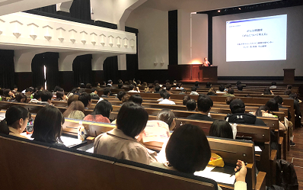
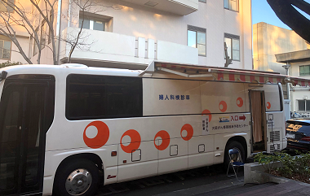
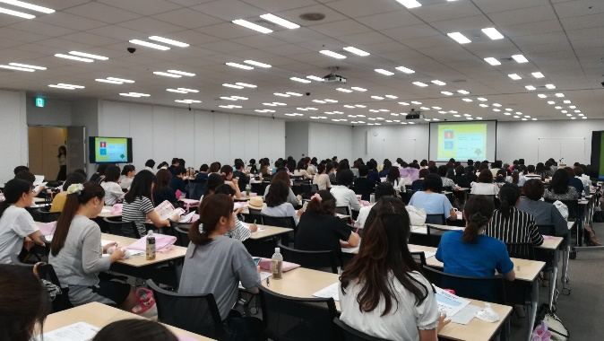
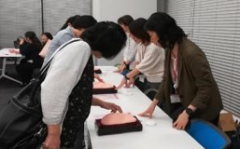
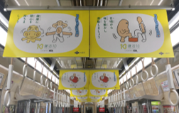
①ヘルスリテラシー
14
《健康キャンパス・プロジェクト》
■がんセミナー
■子宮頸がん検診車
《女性のための健活セミナー》
■セミナー風景
■乳がん自己触診
モデルによる触診体験
《府民の健康づくりの気運醸成》
■キャッチコピー、
ロゴマークの製作
■北大阪急行中吊り広告

Slide 17
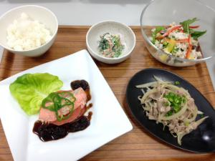
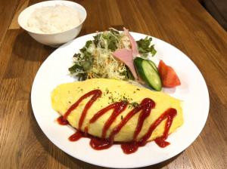
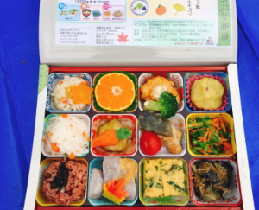
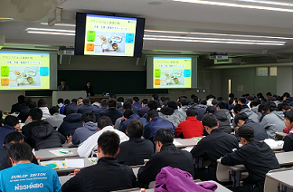
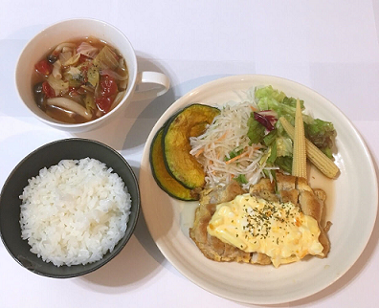
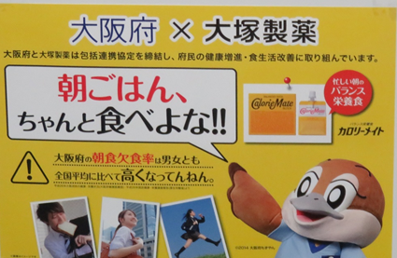
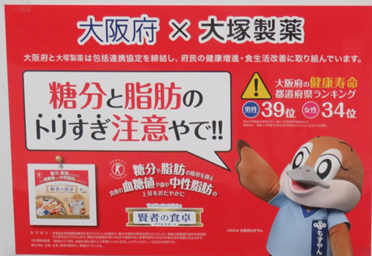
②栄養・食生活
《V.O.S.メニュー（野菜たっぷり・適油・適塩）の提供拡大》
■V.O.S.メニュー
《健康キャンパス・プロジェクト》
■食育セミナー
■近畿大学オリジナル
V.O.S.メニュー
《民間企業との連携》
■連携ポスターの
作成と掲示
15

Slide 18
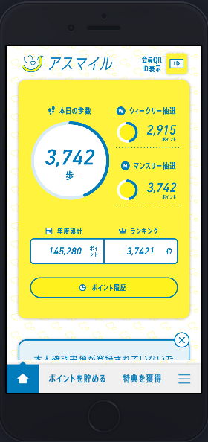
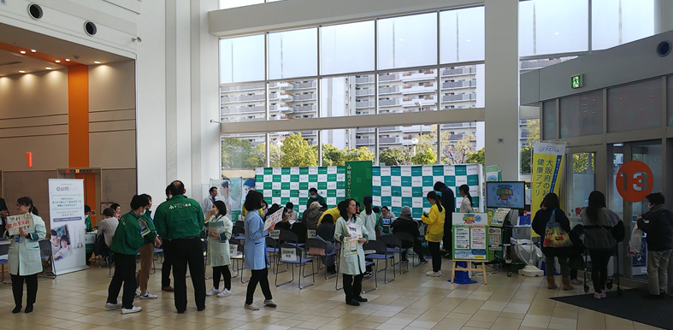
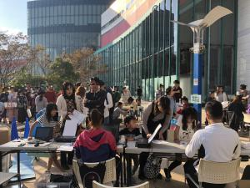
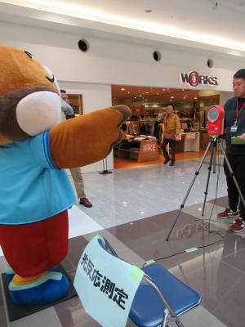
③身体活動・運動
16
《おおさか健活マイレージ「アスマイル」の展開》
■アスマイルアプリ
■商業施設での
アスマイル普及イベント
《府民スポーツ・レクリエーション事業》
《「健康格差」の解決プログラム促進事業（フレイル）》
■体力測定会
■測定会
■体組成チェック

Slide 19
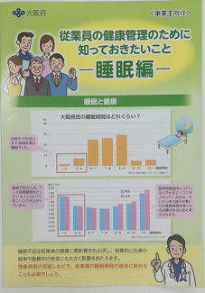
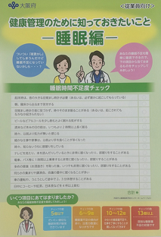
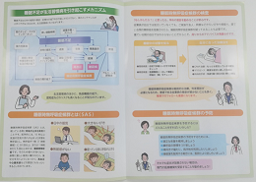
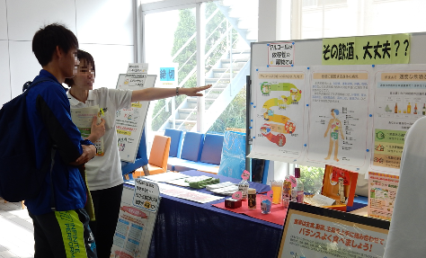
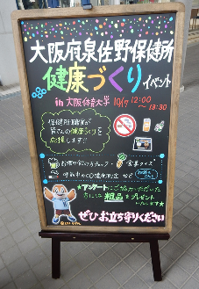
➃休養・睡眠
《啓発資材を活用した普及啓発》
■リーフレットの作成
⑤飲酒
《保健指導等を通じた適量飲酒の指導》
■大学での適量飲酒
チェック
17

Slide 20
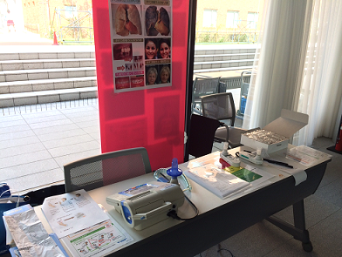
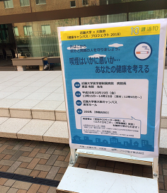
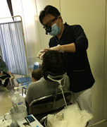
⑥喫煙
18
《健康キャンパス・プロジェクト》
■セミナーで
呼気検査を実施
■セミナー会場入口
《子育て女性の禁煙支援事業》
■乳幼児検診時に喫煙女性を
対象とした歯科健診を実施
■健診会場入口

Slide 21
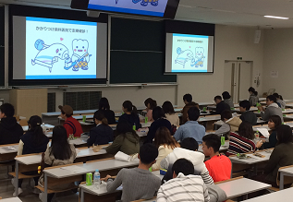
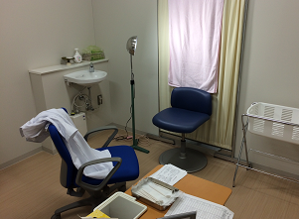
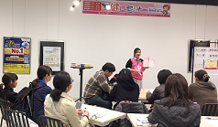
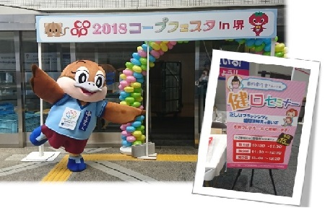
⑦歯と口の健康
《健康キャンパス・プロジェクト》
■お口の健康セミナー
■お口の健康チェック
《民間企業との連携》
■健口セミナー
19

Slide 22
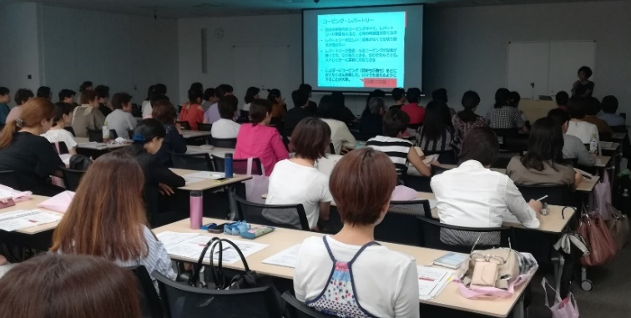
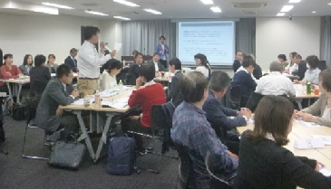
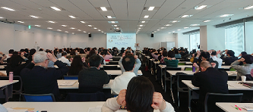
➇こころの健康
20
《女性の健活セミナー》
■セミナーの様子
■セミナーチラシ
《健康経営セミナー》
■ワークショップ方式（実践型）
セミナー
■セミナーチラシ
■講座型セミナー

Slide 23
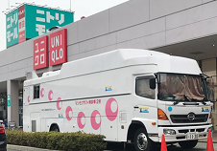
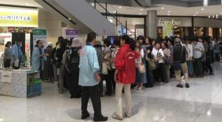
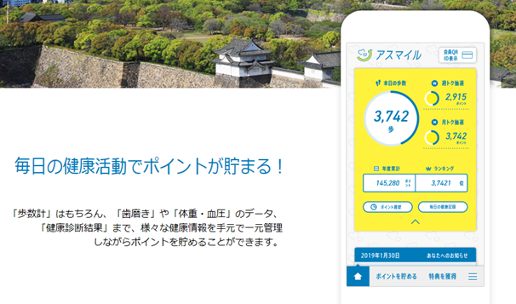
➀けんしん（健診・がん検診）
《乳がん検診受診率向上モデル事業》
■乳がん検診車
■乳がん検診受診の受付
《おおさか健活マイレージ「アスマイル」》
■がん検診を
ポイント対象に
21

Slide 24
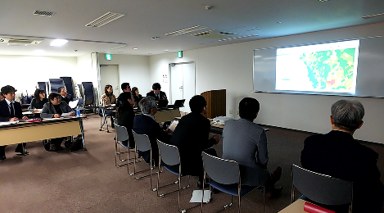
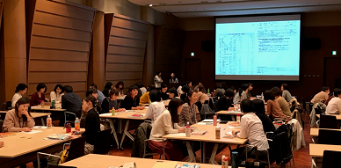
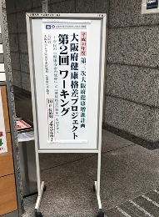
②重症化予防
22
《保健事業の対象者抽出ツールの開発》
■ヘルスアップ会議
《「健康格差」の解決プログラム促進事業（特定保健指導）》
■特定保健指導
ワーキング

Slide 25
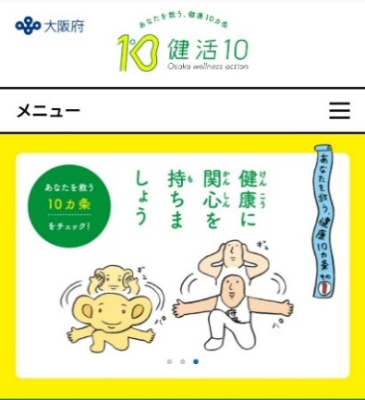
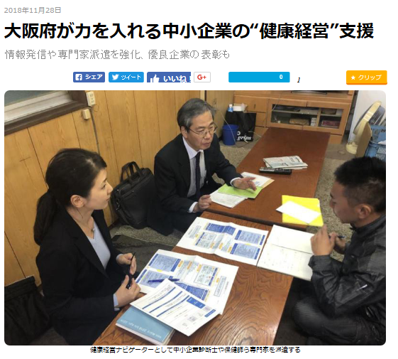
社会環境整備
《「健活10」ポータルページの開設》
■ポータルページ
《健康経営ナビゲーター派遣事業》
■ナビゲーターによる
健康経営支援
■健康経営のイメージ
23

